Slide 1
ارائه ی یک مدل کاربردی جهت شبیه سازی ماژول فتوولتائیک در نرم افزار سیمولینک تحت شرایط محیطی مختلف و مقایسه مدل دو دیودی و تک دیودی فرزاد بقایی

Slide 2
چکیده
رشد جهانی تقاضای انرژی الکتریکی همراه با کاهش منابع فسیلی و نگرانی های مرتبط با مسائل زیست محیطی باعث گسترش منابع انرژی جایگزین پاک، تجدیدپذیر و با معضلات کمتر زیست محیطی شده است. در میان منابع جایگزین، انرژی الکتریکی تولید شده از سلول­های فتوولتائیک یک منبع طبیعی رایگان، فراوان و بدون آلودگی بوده و به شکل گسترده در سطح زمین توزیع شده است.
با افزایش استفاده از سلول های فتوولتائیک در سراسر دنیا و نیاز به نظارت و کنترل دقیق آن ها، ارائه ی یک مدل جامع و روش کاربردی جهت مدلسازی این تجهیزات بیش از پیش احساس می شود.
1

Slide 3
مدلسازی ماژول فتوولتائیک
مدلسازی یک ماژول خورشیدی اساساً تقریب منحنی غیر خطی جریان-ولتاژ آن است.
مطالعات انجام گرفته:
1- رویکرد مبتنی بر مدار معادل
2- مدل دو دیودی
3- استفاده از هوش مصنوعی
روش های پیشنهادی جهت مدلسازی ماژول فتوولتائیک، پیچیده و نیازمند محاسبات زیادی است و برخی به مدلسازی مشخصات ماژول فتوولتائیک محدود شده است.
2

Slide 4
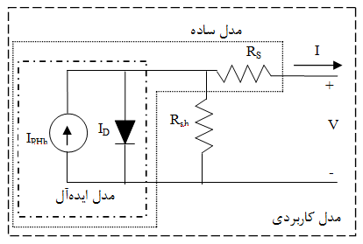
مدار معادل کاربردی
مقاومت سری Rs
مقاومت موازی Rsh
منبع جریان نوری IPH
3

Slide 5
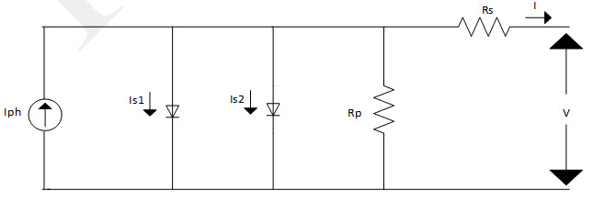
مدل دو دیودی
مقاومت سری Rs
مقاومت موازی Rp
منبع جریان نوری IPH
جریان اشباع دیود 1 و 2 Is1 , IS2
4

Slide 6
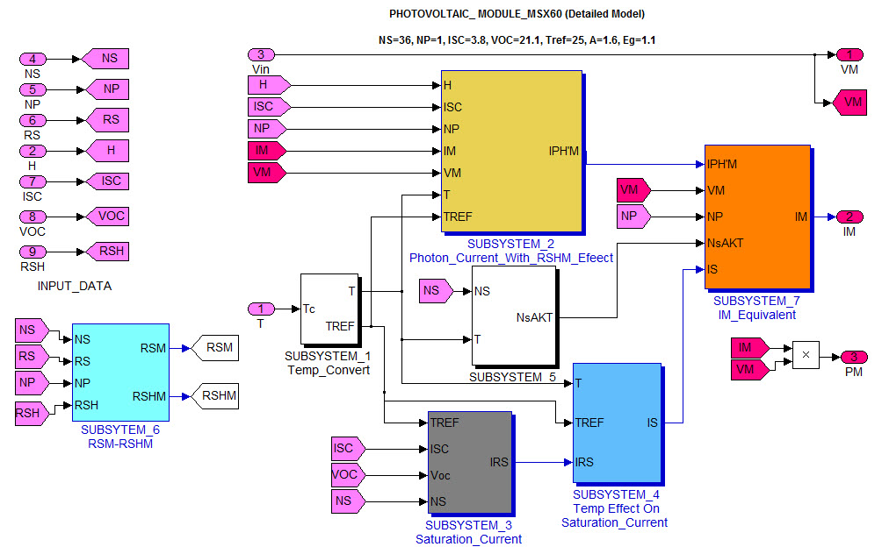
مدل ماژول خورشیدی متشکل از 5 زیر سیستم
5

Slide 7
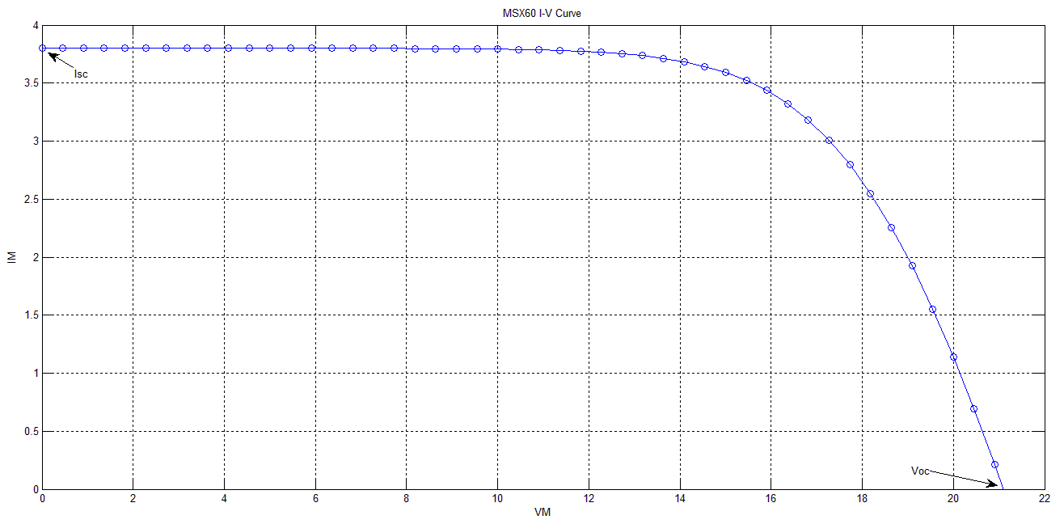
نتایج
منحنی مشخصه جریان – ولتاژ ماژول MSX60
6

Slide 8
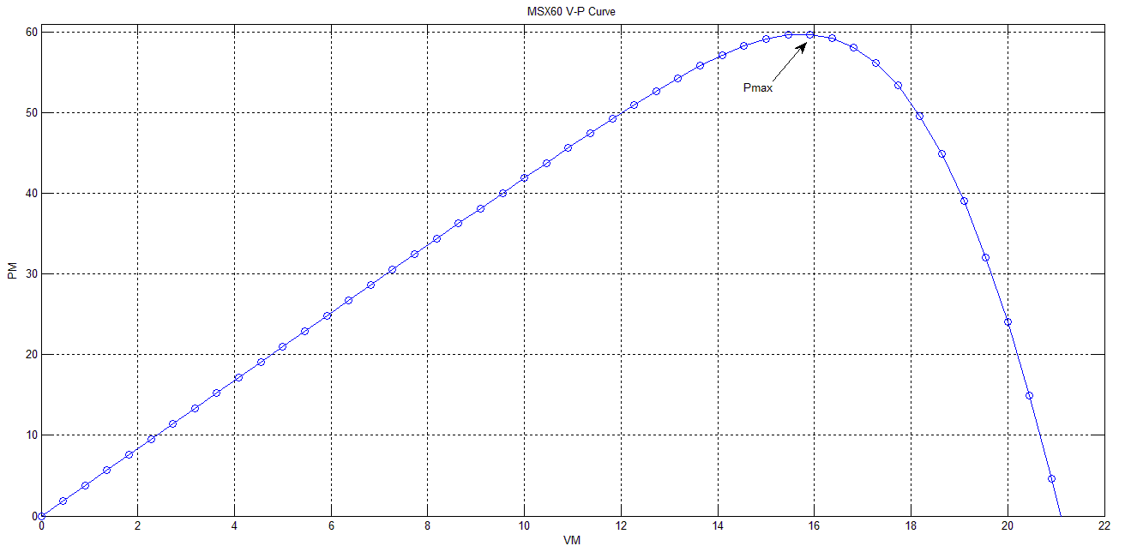
نتایج
منحنی مشخصه توان – ولتاژ ماژول MSX60
7

Slide 9
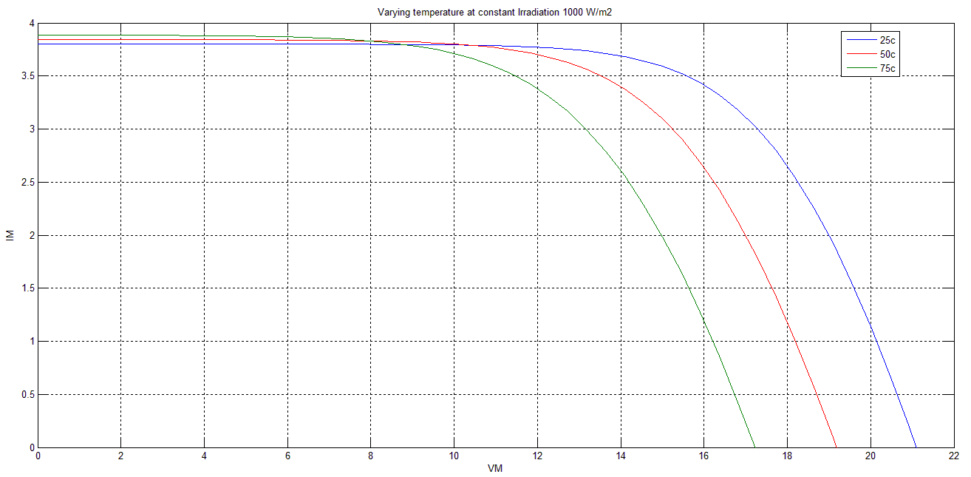
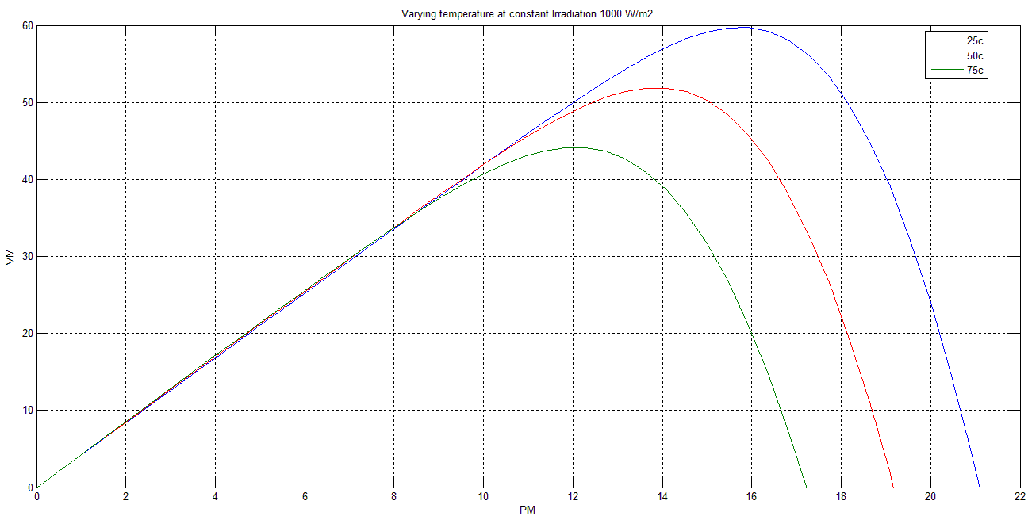
اثر تغییرات دما
8

Slide 10
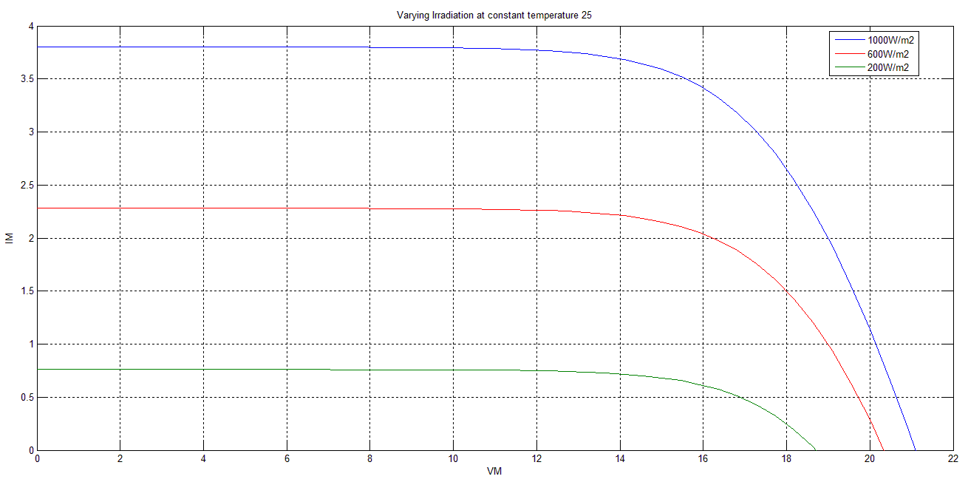
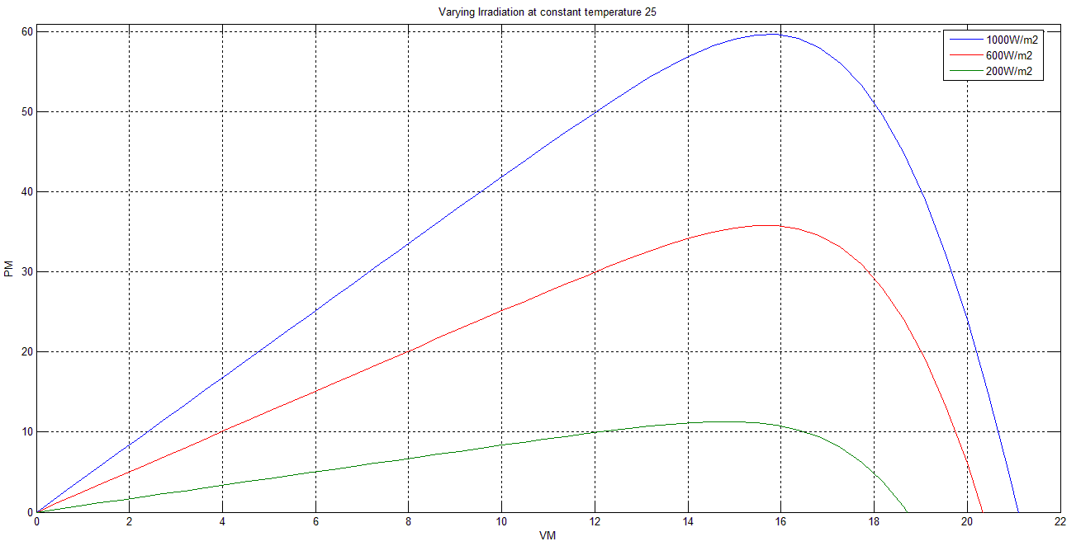
نتایج
اثر تغییرات تابش
9

Slide 11
نتایج
کاهش شدت تابش و افزایش دمای عملکرد ماژول هر دو باعث کاهش در توان خروجی ماژول خواهند شد.
مدل بدست آمده به خوبی رابطه ی بین پارامترهای ماژول و عملکرد مدار را توصیف می کند.
رفتار مدل کاربردی در مقایسه با مدل دو دیودی از دقت بالایی برخوردار است.
این مدل درک روشن و جامعی از خصوصیات ماژول فتوولتائیک به متخصصین و محققین می دهد و می تواند در شاخه ی سیستم های تبدیل انرژی فتوولتائیک و تکنولوژی های ردیابی نقطه ی حداکثر توان مورد استفاده قرار گیرد.
10

Slide 12
الزامات
آشنایی با مفاهیم پایه فیزیک نور
آشنایی با مفاهیم پایه الکترونیک و مدارات الکترونیکی
آشنایی با نرم افزار سیمولینک
11

